Slide 1
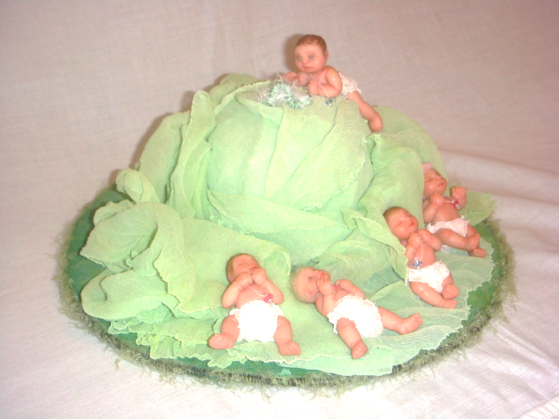
Воронкина Кристина -28.07.1998 г.р.
Цвет глаз – голубой
Блондинка
Рост – 162 см.

Slide 2
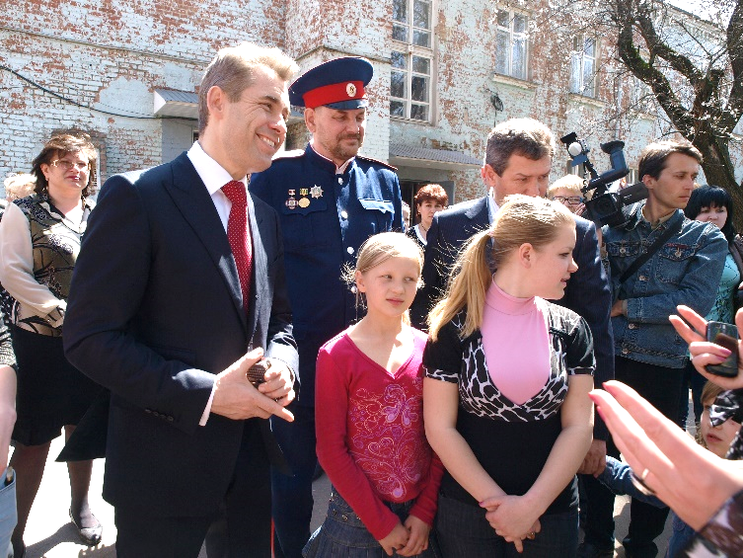
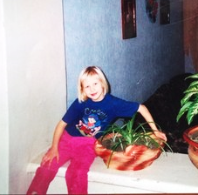
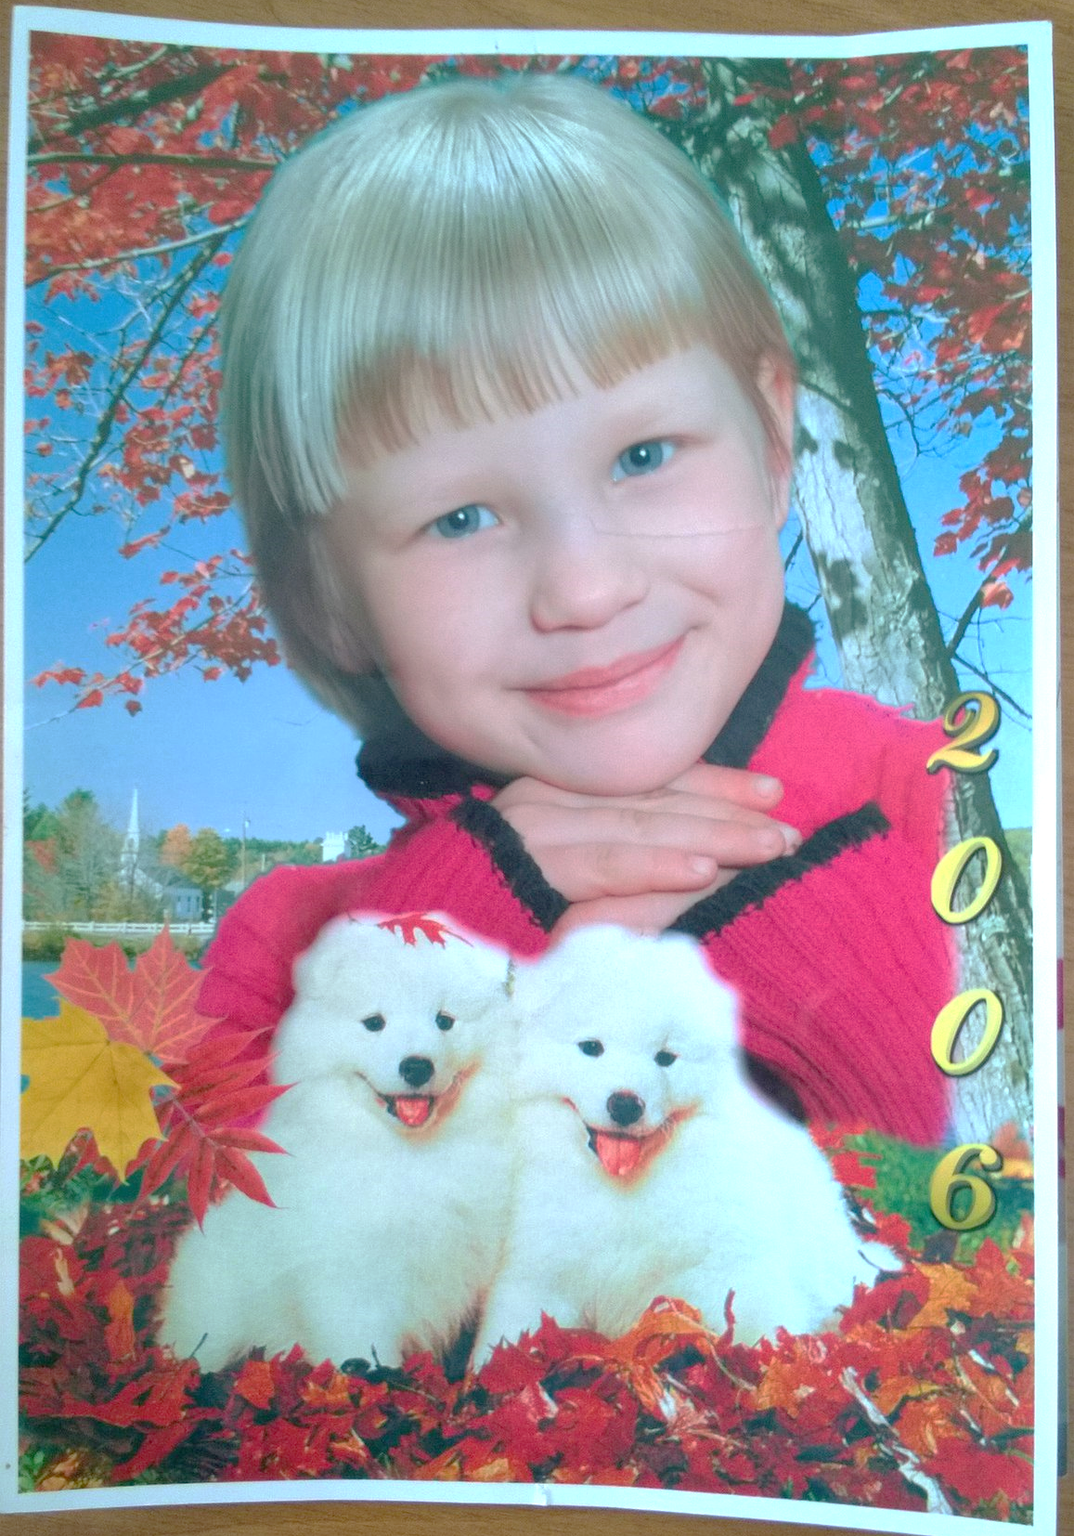


Детские фотографии.
В детском доме живу с 2003 г.
6 лет, 2004 г.
9 лет, 2006 г.

Slide 3
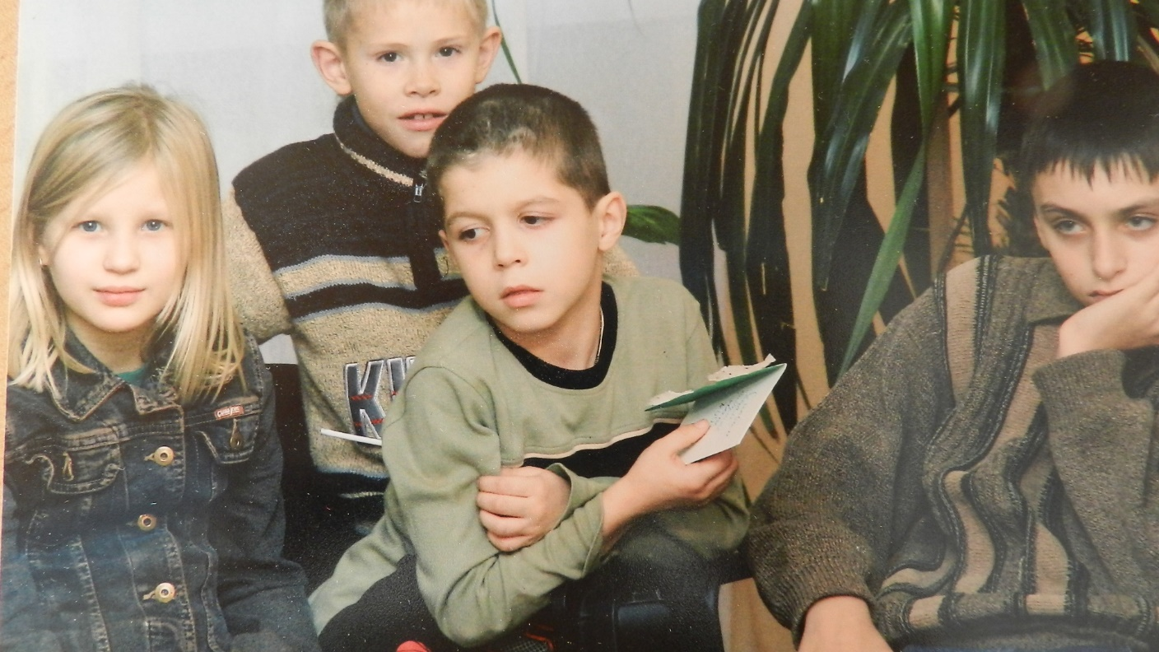
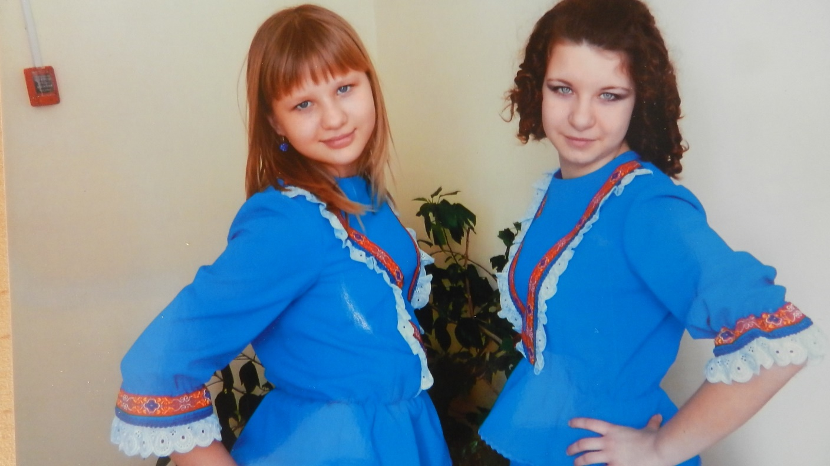

Slide 4
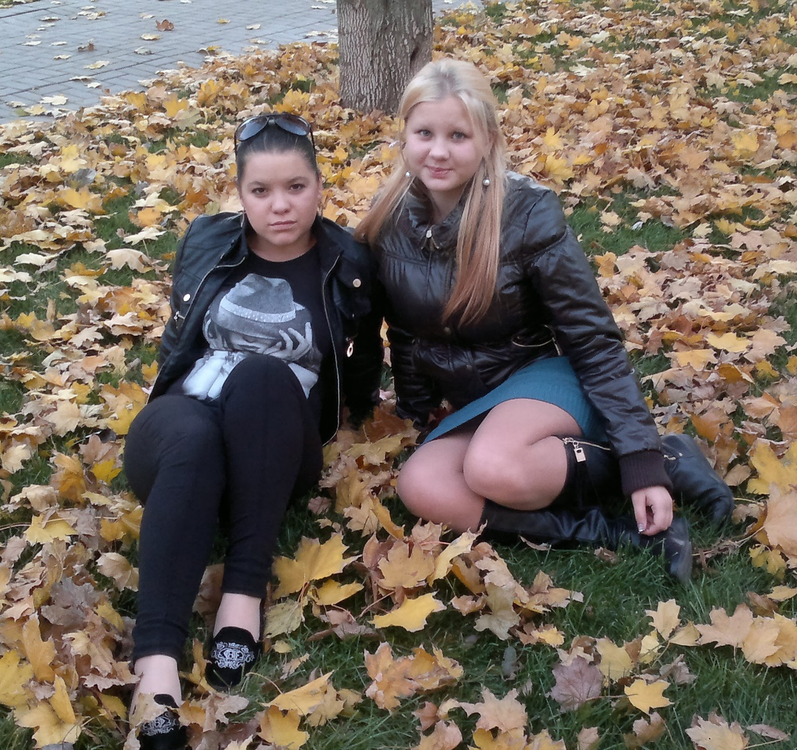
Семья
Моя сестра, Сергеева Екатерина – выпускница детского дома г. Азова.
В 2015 г. Екатерина заканчивает Таможенную Академию.

Slide 5
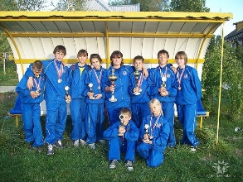
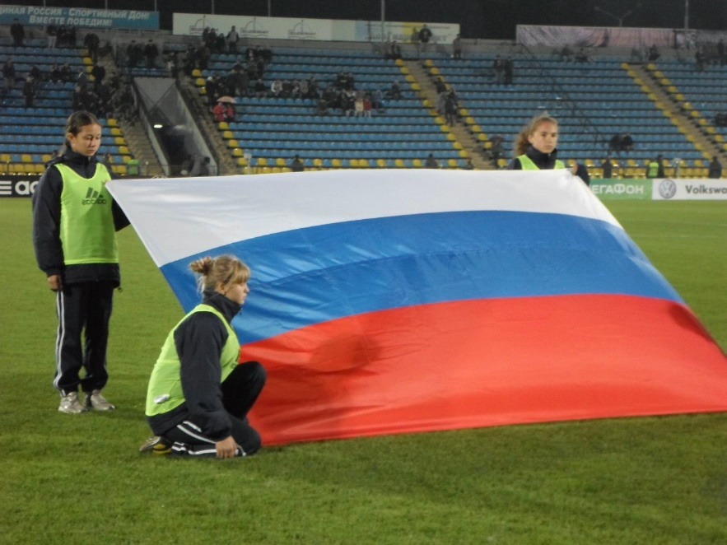
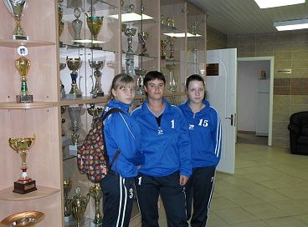
Занятия спортом
Соревнования в Славянске на Кубани
На открытии футбольного матча
Спортом занимаюсь с того времени, как поступила в детский дом.
Увлекаюсь женским футболом, настольным теннисом, играю в волейбол, шахматы.

Slide 6
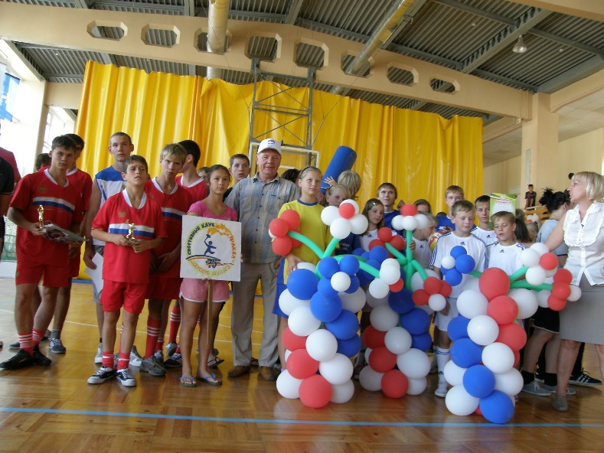
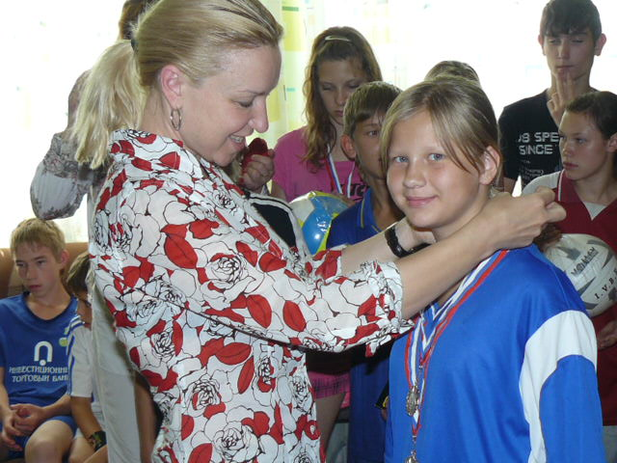
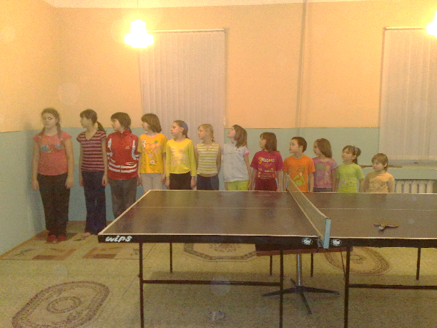
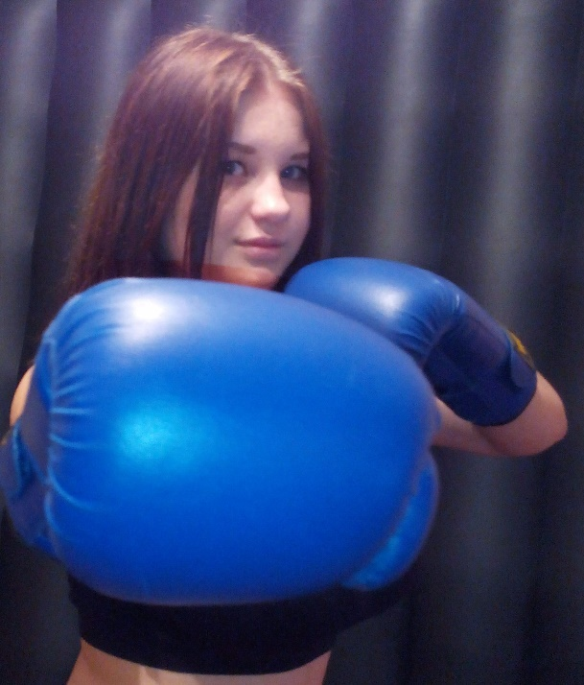
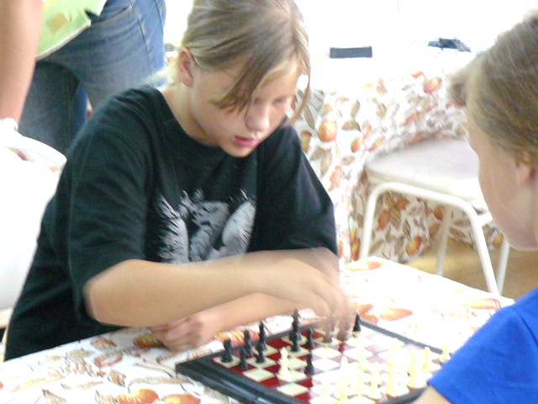

Slide 7
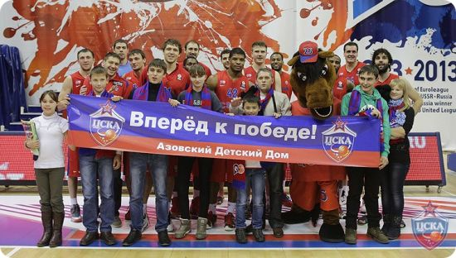

Slide 8
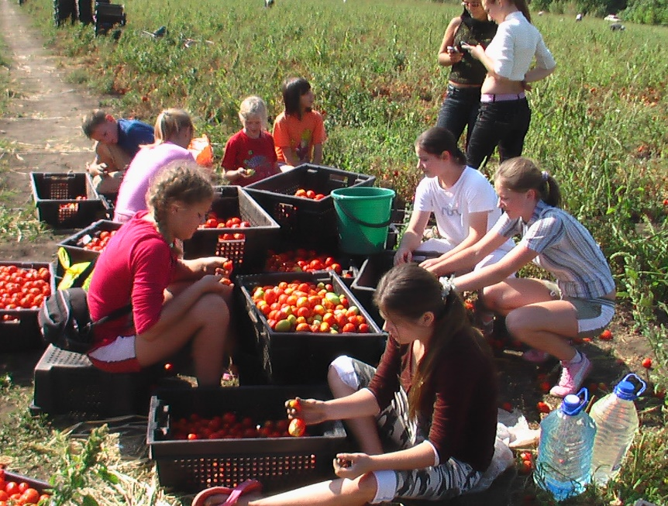
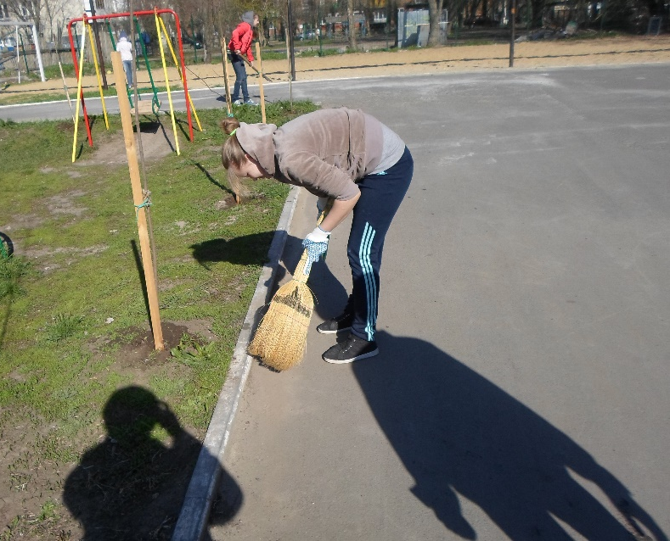
Труд

Slide 9
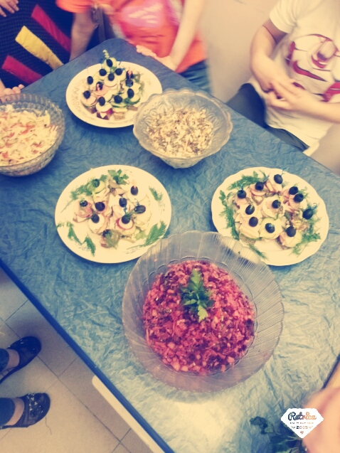
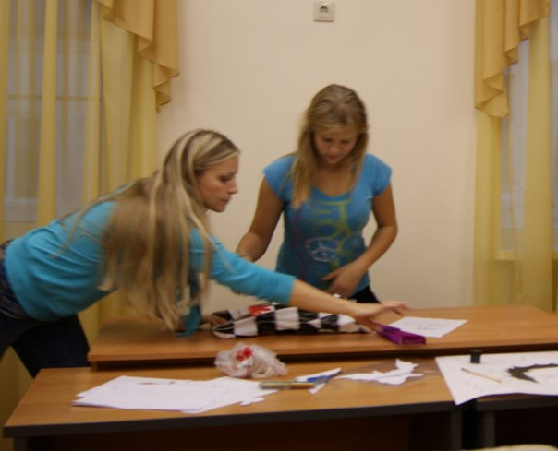
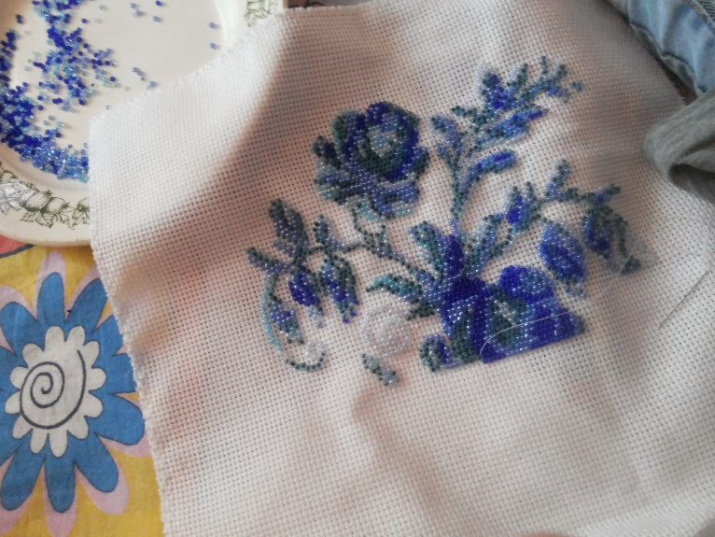
Творчество
Умею: вышивать бисером, нитками, рисовать, танцевать, создавать макияж и причёски, готовить, участвую в театрализациях.

Slide 10
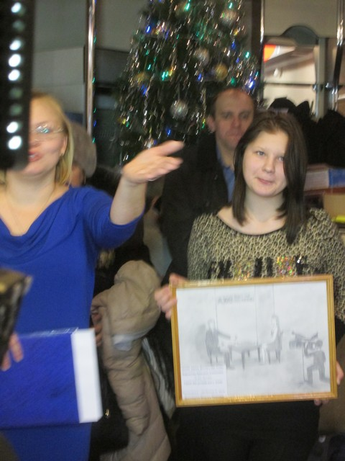
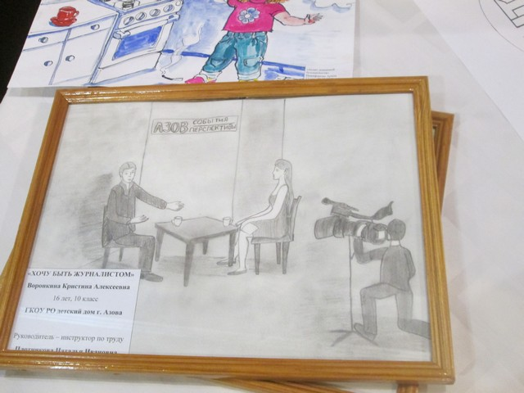

Slide 11
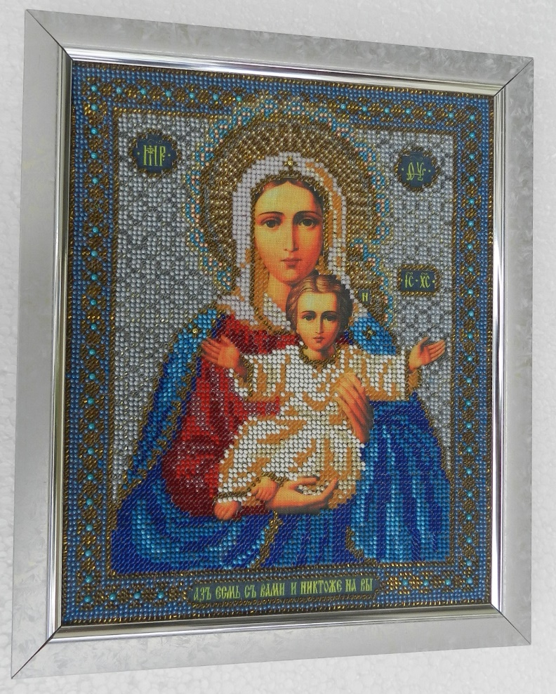
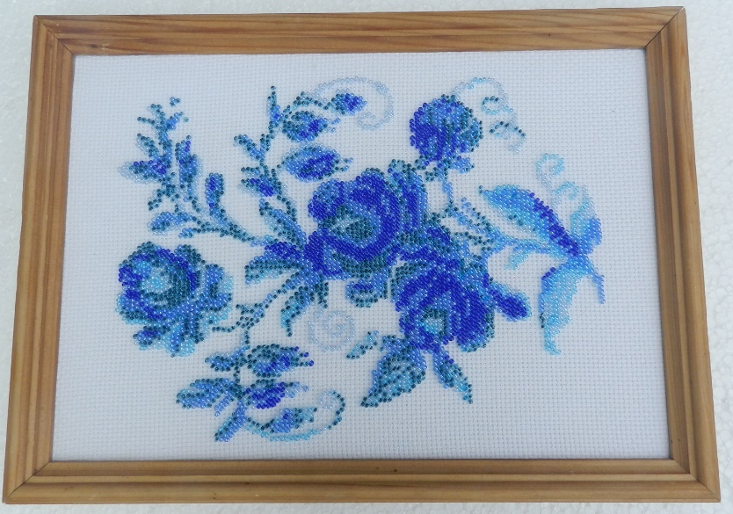
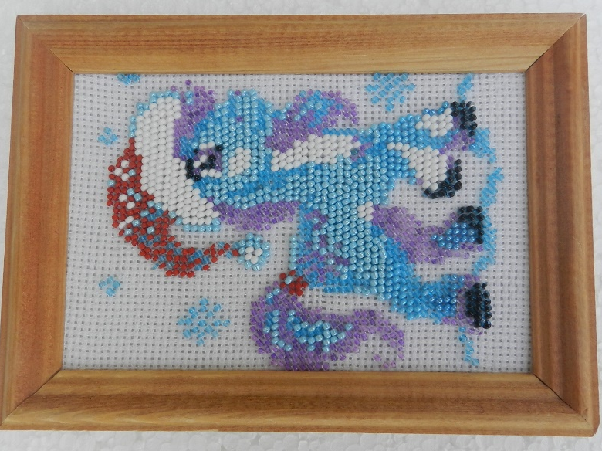
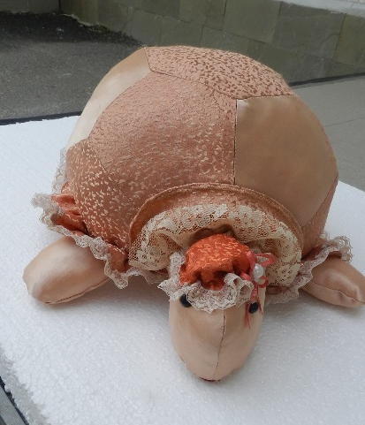

Slide 12
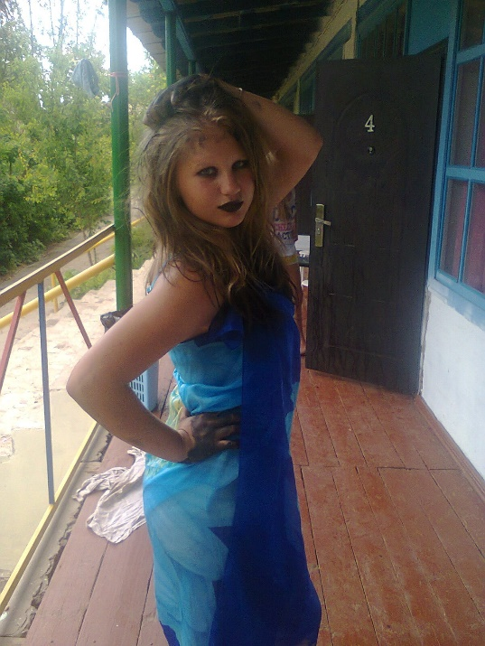
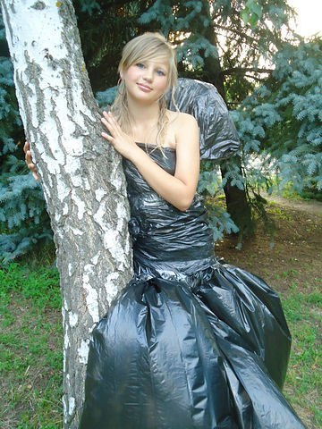
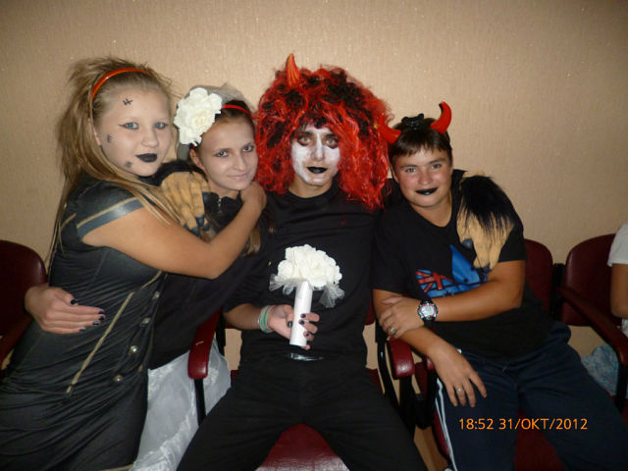
Вхожу в образ в любых ситуациях

Slide 13
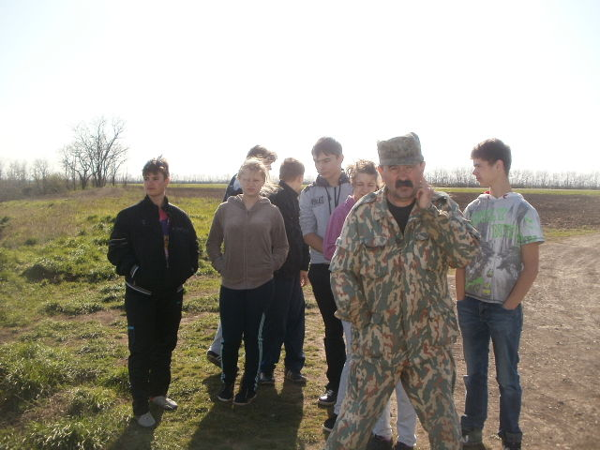
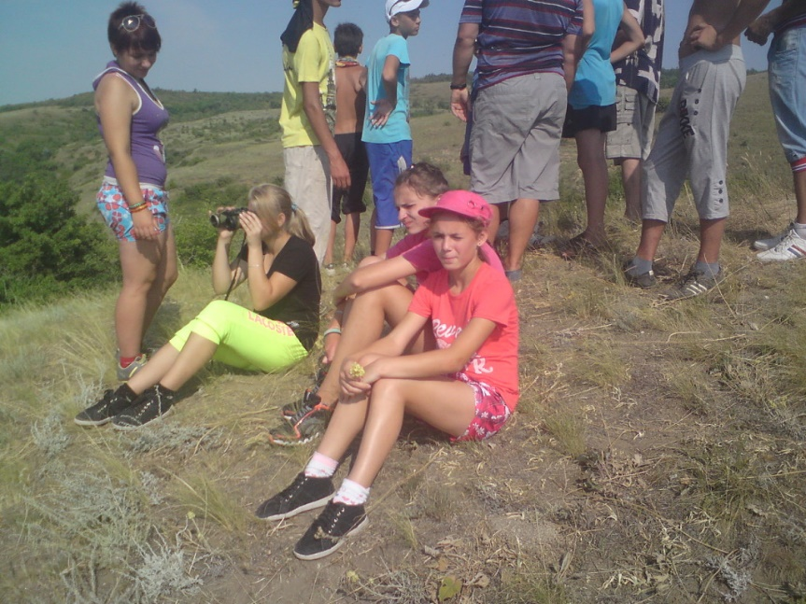
В туристических походах
Люблю природу и участвую в туристических походах

Slide 14
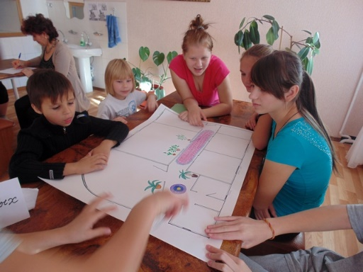
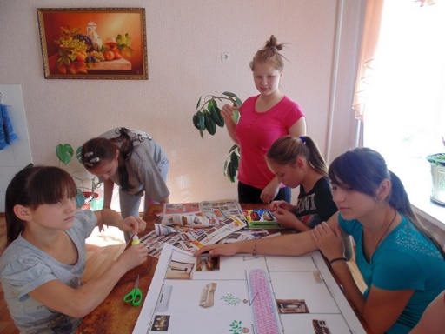
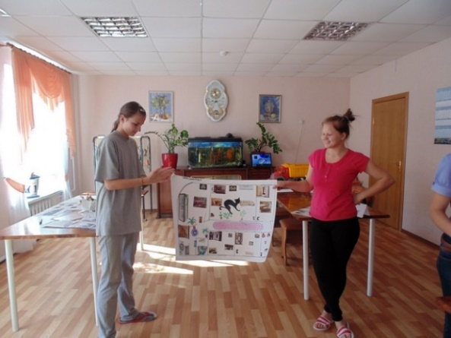
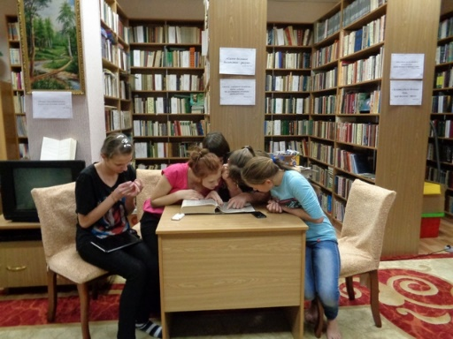
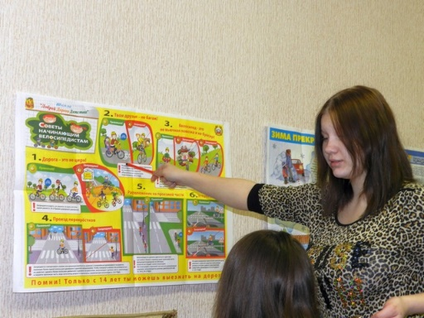
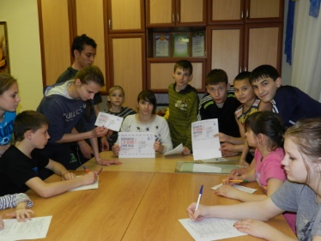
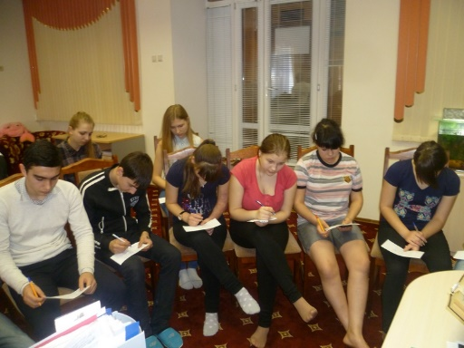
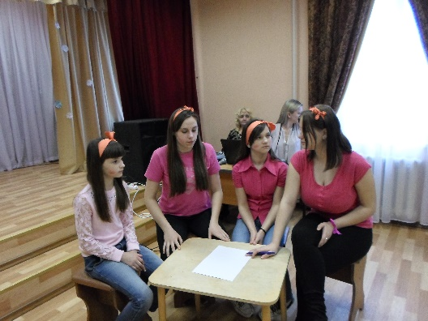
Участие в мероприятиях детского дома
Мне доверяют участвовать в ответственных мероприятиях

Slide 15
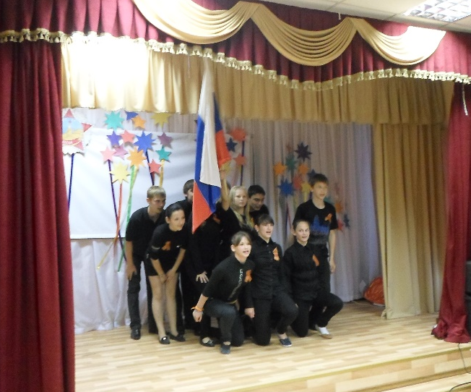
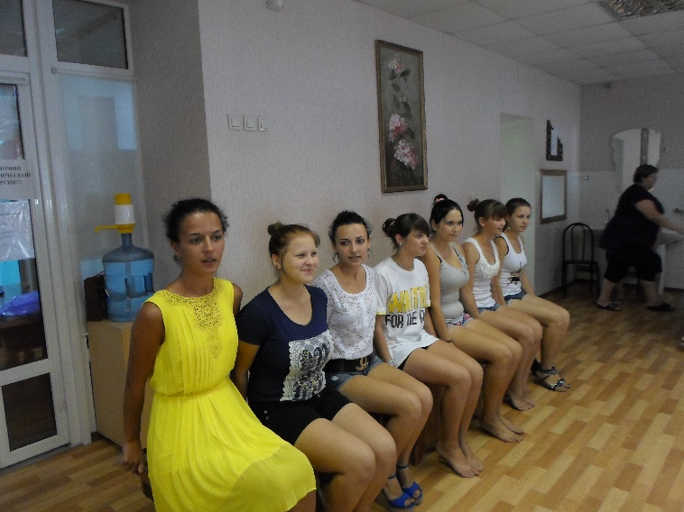
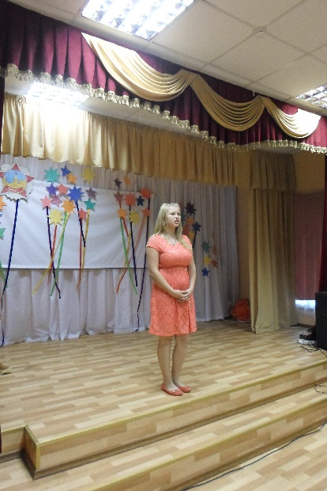
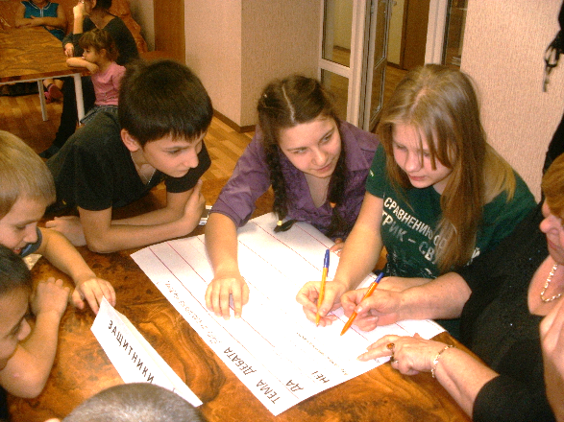
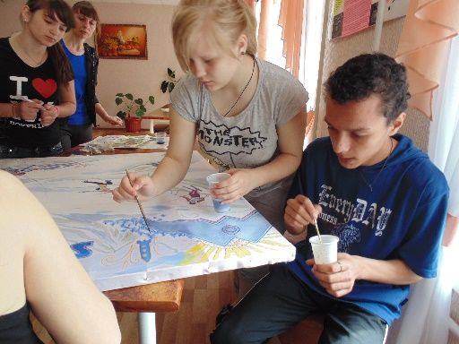
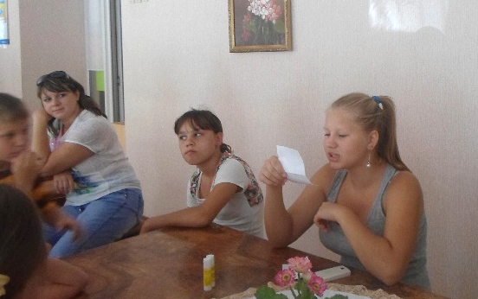

Slide 16
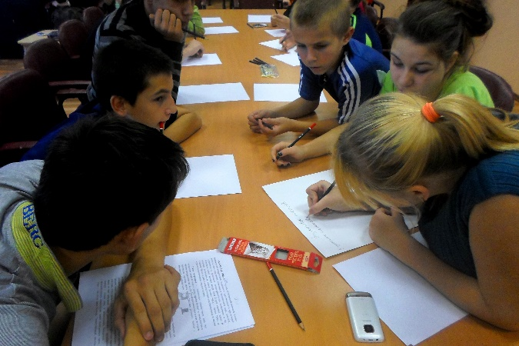
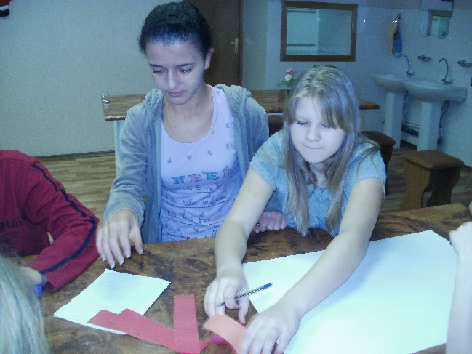
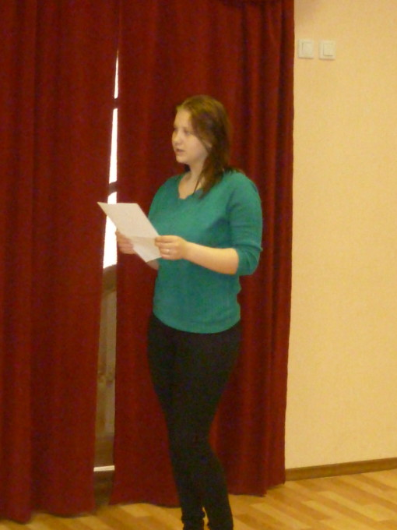
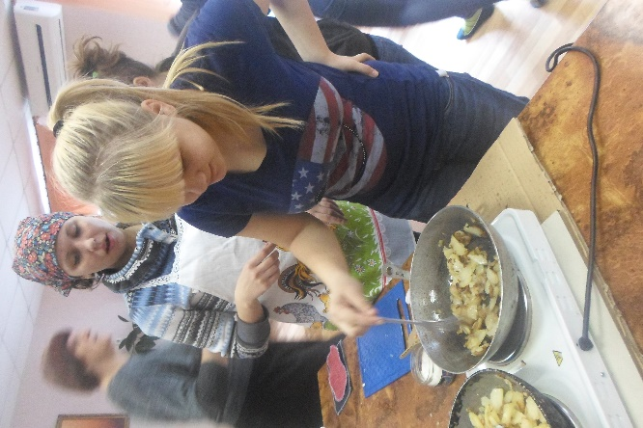
Мне нравится в детском доме. Я многому научилась и благодарна всем сотрудникам, которые участвовали в моём развитии, передали мне свой жизненный опыт.
Благодаря Вашему труду я готова к самостоятельной жизни.

Slide 17


Slide 18





Лето в лагере
С каждым годом у меня становится всё больше друзей и знакомых. Я нахожу общий язык почти со всеми.

Slide 19


Буду скучать за лагерной жизнью и вспоминать интересные моменты и события!

Slide 20

Буду скучать за лагерной жизнью и вспоминать интересные моменты и события!

Slide 21



Мои достижения

Slide 22




Slide 23
В 2015 году я закончила 10-й класс. В этом году собираюсь поступить в Технологический техникум и получить специальность модельера одежды. Хочу реализоваться в творческой профессии!

Slide 24
СПАСИБО
ЗА ВНИМАНИЕ !!!!

